Slide 1
Бюджет
УПРАВЛЕНИЯ ПО РЕАЛИЗАЦИИ АНТИКОРРУПЦИОННОЙ ПОЛИТИКИ
мурманской области
для граждан
ВЫПУСК 10. ИСПОЛНЕНИЕ за 2 кв. 2022 года

Slide 2
СТРУКТУРА УПРАВЛЕНИЯ ПО РЕАЛИЗАЦИИ АНТИКОРРУПЦИОННОЙ ПОЛИТИКИ МУРМАНСКОЙ ОБЛАСТИ
ПОЛОЖЕНИЕ ОБ УПРАВЛЕНИИ ПО РЕАЛИЗАЦИИ АНТИКОРРУПЦИОННОЙ ПОЛИТИКИ
МУРМАНСКОЙ ОБЛАСТИ
(Утверждено постановлением Правительства Мурманской области от 15.11.2019 № 511-ПП)
НАЧАЛЬНИК УПРАВЛЕНИЯ ПО РЕАЛИЗАЦИИ АНТИКОРРУПЦИОННОЙ ПОЛИТИКИ МУРМАНСКОЙ ОБЛАСТИ
ДОЛГОВ АРТЕМ НИКОЛАЕВИЧ
ЗАМЕСТИТЕЛЬ НАЧАЛЬНИКА УПРАВЛЕНИЯ
СЕКТОР ПРОТИВОДЕЙСТВИЯ КОРРУПЦИИ В ОРГАНАХ ГОСУДАРСТВЕННОЙ ВЛАСТИ
СЕКТОР ПРОТИВОДЕЙСТВИЯ КОРРУПЦИИ В ОРГАНАХ МЕСТНОГО САМОУПРАВЛЕНИЯ
2

Slide 3
СВЕДЕНИЯ О ФИНАНСОВОМ ОБЕСПЕЧЕНИИ ДЕЯТЕЛЬНОСТИ УПРАВЛЕНИЯ
ЗА 2 КВАРТАЛ 2022 ГОДА
млн рублей
2022 год
план
2 кв. 2022 год
факт
Исполнение
бюджета
Закон
Мурманской области
от 16.12.2021 № 2712-01-ЗМО
«Об областном бюджете
на 2022 год и на плановый период 2023 и 2024 годов
РАСХОДЫ
25,6
12,4
48,43 %
УТВЕРЖДЕНО:
ИСПОЛНЕНО:
23,4
Обеспечение функций по реализации антикоррупционной политики
в Мурманской области
11,8
Обеспечение функций по реализации антикоррупционной политики
в Мурманской области
0,7
Выполнение научно-исследовательских работ по проведению исследования «бытовой» коррупции в Мурманской области социологическими методами
в рамках регионального антикоррупционного мониторинга
0,0
Выполнение научно-исследовательских работ по проведению исследования «бытовой» коррупции в Мурманской области социологическими методами в рамках регионального антикоррупционного мониторинга
0,7
Выполнение научно-исследовательских работ по проведению исследования «деловой» коррупции в Мурманской области социологическими методами
в рамках регионального антикоррупционного мониторинга
0,0
Выполнение научно-исследовательских работ по проведению исследования «деловой» коррупции в Мурманской области социологическими методами в рамках регионального антикоррупционного мониторинга
0,5
Изготовление и распространение видеоматериалов направленных
на антикоррупционное правовое просвещение граждан
0,3
Изготовление и распространение видеоматериалов направленных
на антикоррупционное правовое просвещение граждан
0,2
Изготовление продукции с антикоррупционной символикой
для профилактических мероприятий
0,17
Изготовление продукции с антикоррупционной символикой для профилактических мероприятий
0,1
Изготовление печатной продукции антикоррупционной тематики
0,09
Изготовление печатной продукции антикоррупционной тематики

Slide 4
ППМО от 11.11.2020 № 793-ПП
ГП «ГОСУДАРСТВЕННОЕ УПРАВЛЕНИЕ И ГРАЖДАНСКОЕ ОБЩЕСТВО»
Цель - Создание условий для обеспечения эффективного государственного и муниципального управления
Задачи:
Повышение эффективности мер по противодействию коррупции в исполнительных органах государственной власти Мурманской области.
Целевые показатели программы:
Доля граждан, столкнувшихся с проявлениями коррупции.
Сроки и этапы реализации подпрограммы: 2021-2025 годы
Приоритетами государственной политики в сфере реализации государственной программы являются:
- противодействие коррупции, прежде всего за счет создания условий, затрудняющих возможность коррупционного поведения и обеспечивающих снижение уровня коррупции;
- совершенствование антикоррупционных механизмов;
- повышение правовой культуры населения региона и широкое привлечение граждан к противодействию коррупции.
Ответственный исполнитель – Аппарат Правительства Мурманской области

Slide 5
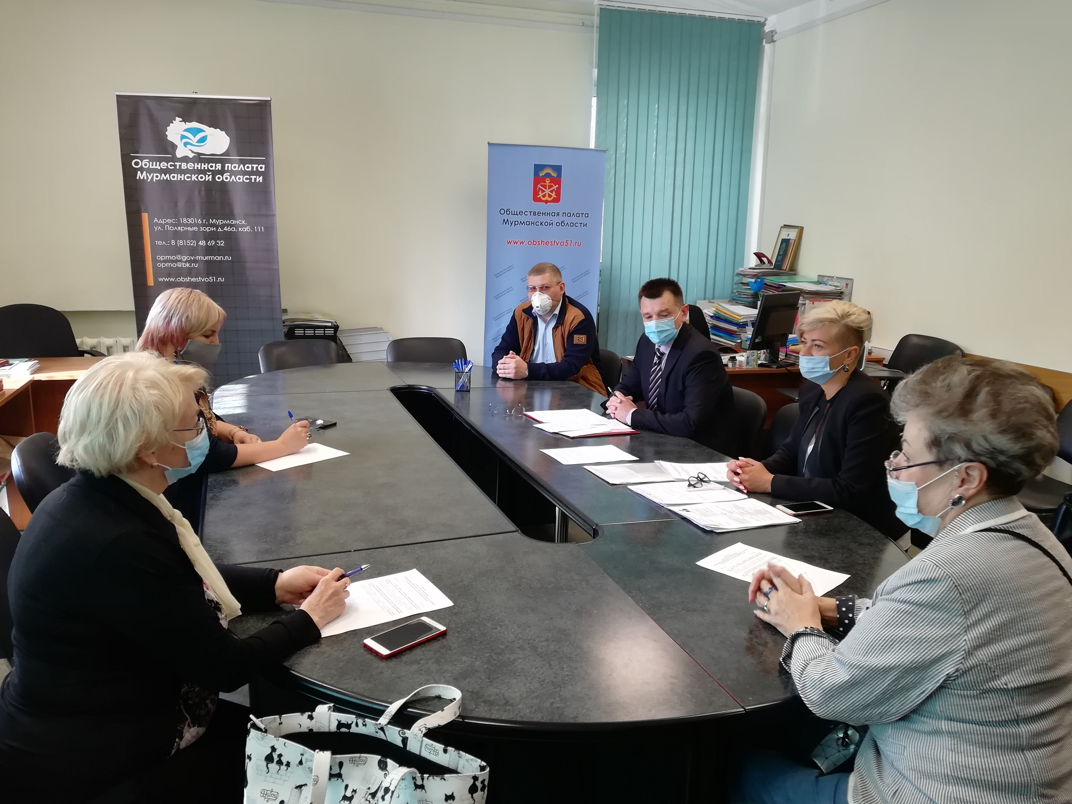
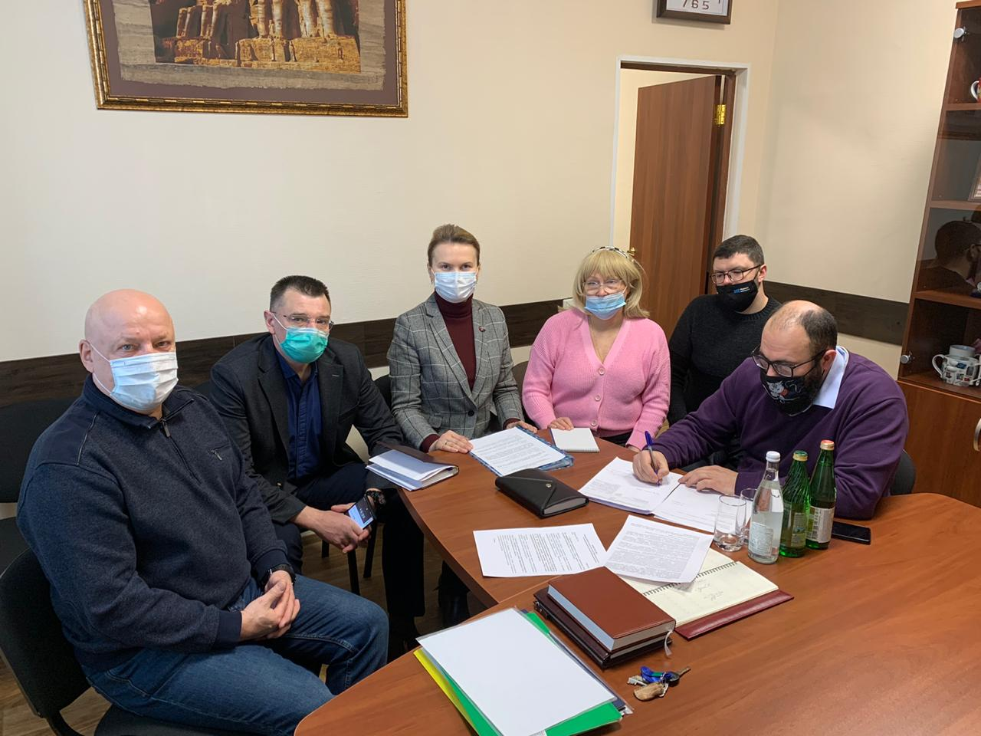
РАБОТА ОБЩЕСТВЕННОГО СОВЕТА
ОБЩЕСТВЕННЫЙ СОВЕТ ПРИ УПРАВЛЕНИИ
ПО РЕАЛИЗАЦИИ АНТИКОРРУПЦИОННОЙ ПОЛИТИКИ МУРМАНСКОЙ ОБЛАСТИ
Правовая база, состав Общественного совета и другая информация о работе Общественного совета размещена на сайте
Управления по реализации антикоррупционной политики Мурманской области
https://anticorrmo.gov-murman.ru/activities/anticorr_upr/public_council/
ПОЛОЖЕНИЕ ОБ ОБЩЕСТВЕННОМ СОВЕТЕ
ПРИ УПРАВЛЕНИИ УТВЕРЖДЕНО ПРИКАЗОМ
ОТ 03.06.2020 № 45-ОД
КОЛИЧЕСТВО ЧЛЕНОВ : 5 ЧЕЛОВЕК
РЕЗЕРВ КАНДИДАТОВ В ЧЛЕНЫ:
5 ЧЕЛОВЕК
5

Slide 6
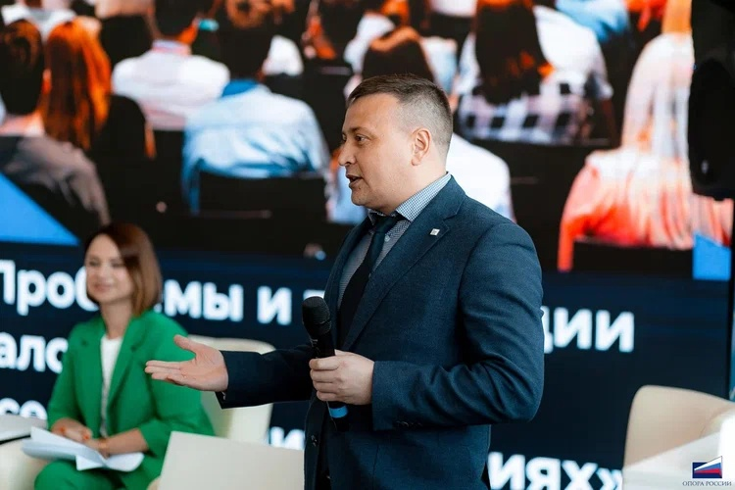
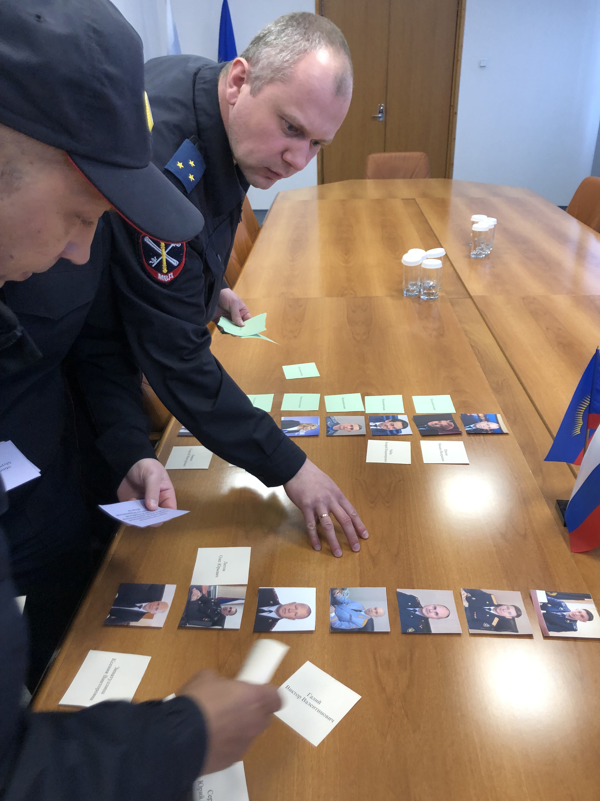
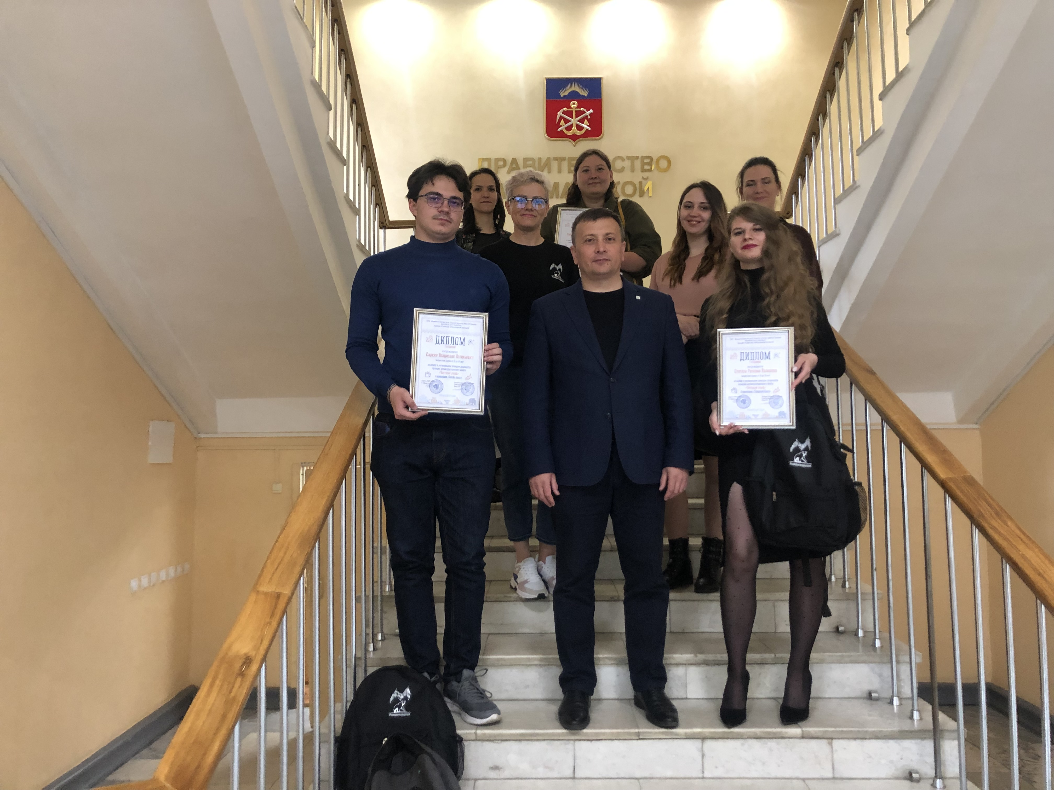
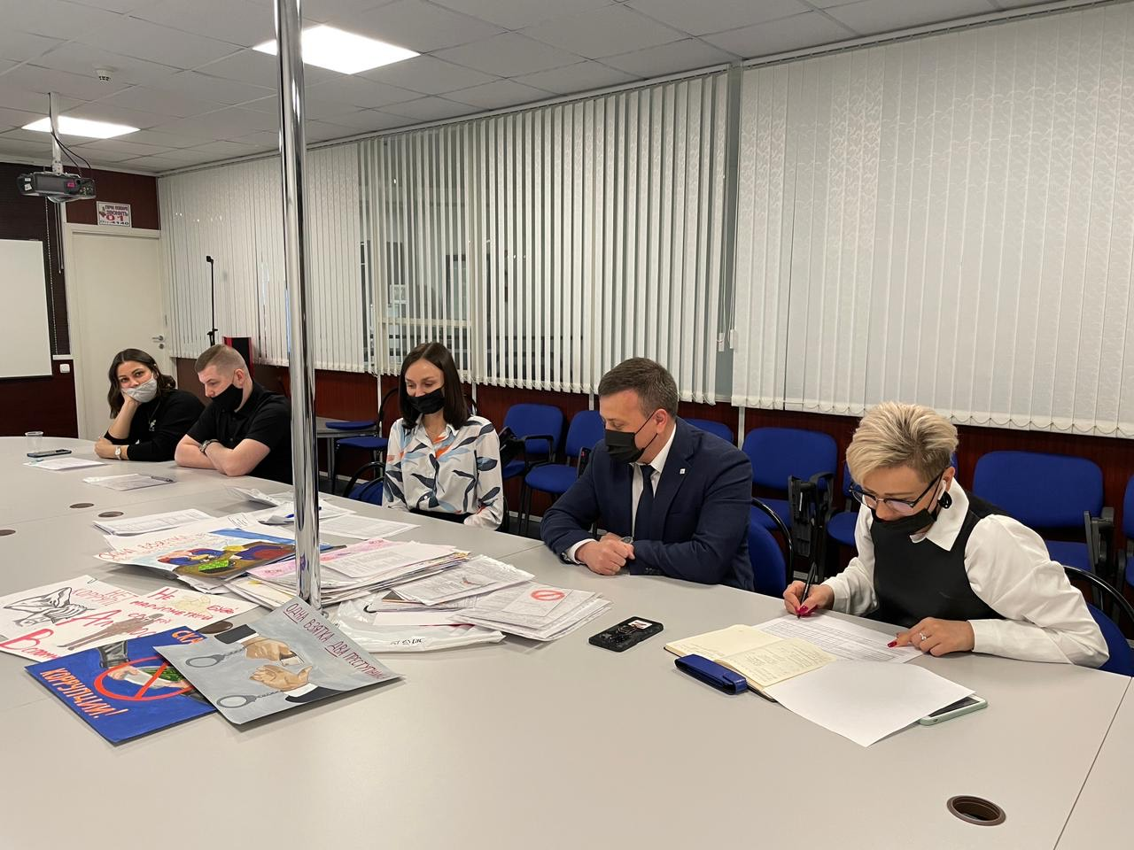
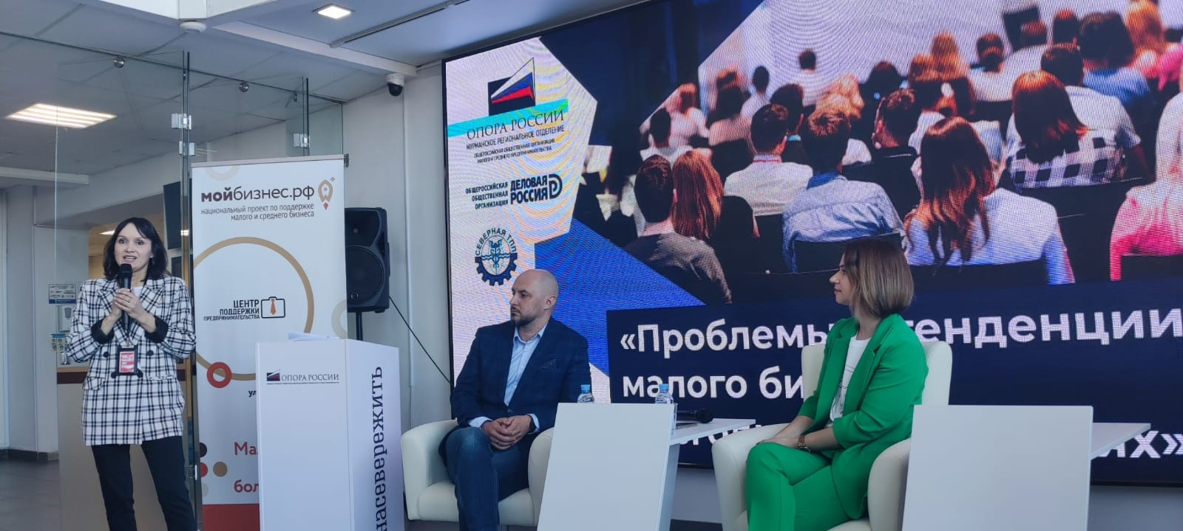

АНТИКОРРУПЦИОННАЯ ПРОПАГАНДА И ПРОСВЕЩЕНИЕ
с 1 марта по 1 июня 2022 проведен конкурс сценариев антикоррупционных квестов для подростков и молодежи «Честный город».
Проведен региональный этап конкурсных программ:
🔸 Конкурс антикоррупционного плаката;
🔸 Конкурс антикоррупционного буклета;
🔸 Конкурс видеоматериалов антикоррупционной направленности 🔸 Конкурс сценического мастерства по воспитанию невосприятия коррупционных действий.
31 мая в Управлении прошел один из этапов квеста
для силовых структур «Сила Права»
Управление приняло участие в конференции предпринимателей Мурманской области «Проблемы и тенденции малого бизнеса в сегодняшних реалиях».

Slide 7
О КЛЮЧЕВЫХ РЕЗУЛЬТАТАХ УПРАВЛЕНИЯ
СДЕЛАНО ВО 2 КВАРТАЛЕ 2022 Г.
ПЛАНИРУЕТСЯ В 3 КВАРТАЛЕ 2022 Г.
- проведены проверки достоверности и полноты сведений о доходах, расходах, об имуществе
и обязательствах имущественного характера, представленных лицами, замещающими государственные должности Мурманской области
- РЕАЛИЗАЦИЯ ПЛАНА основных мероприятий по противодействию коррупции в МУРМАНСКОЙ ОБЛАСТИ, утвержденного постановлением ПРАВИТЕЛЬСТВА МУРМАНСКОЙ ОБЛАСТИ от 22.09.2021 № 674-ПП
- ОРГАНИЗОВАН прием сведений о доходах, расходах, об имуществе и обязательствах имущественного характера, представляемых лицами, замещающими муниципальные должности региона, в рамках декларационной кампании 2022 года
- ОСУЩЕСТВЛЕНИЕ ВЫЕЗДОВ В МУНИЦИПАЛИТЕТЫ С ЦЕЛЬЮ МОНИТОРИНГА РАБОТЫ ПО ПРОФИЛАКТИКЕ КОРРУПЦИОННЫХ И ИНЫХ ПРАВОНАРУШЕНИЙ И ОКАЗАНИЯ ПРАКТИЧЕСКОЙ ПОМОЩИ
Цель- создание условий для обеспечения эффективного государственного и муниципального управления
- РЕАЛИЗАЦИЯ МЕРОПРИЯТИЙ, ПРЕДУСМОТРЕННЫХ НАЦИОНАЛЬНЫМ ПЛАНОМ ПРОТИВОДЕЙСТВИЯ КОРРУПЦИИ на 2021-2024 годы, утвержденного Указом Президента от 16.08.2021 № 478
- АНАЛИЗ СВЕДЕНИЙ О ДОХОДАХ, РАСХОДАХ, ОБ ИМУЩЕСТВЕ
И ОБЯЗАТЕЛЬСТВАХ ИМУЩЕСТВЕННОГО ХАРАКТЕРА, ПРЕДСТАВЛЕННЫХ ГОСУДАРСТВЕННЫМИ СЛУЖАЩИМИ
И ЛИЦАМИ, ЗАМЕЩАЮЩИМИ ГОСУДАРСТВЕННЫЕ
И МУНИЦИПАЛЬНЫЕ ДОЛЖНОСТИ Мурманской области
в рамках декларационной кампании 2022

Slide 8

Контактная информация:
Управление по реализации антикоррупционной политики Мурманской области
адрес: 183006, г. Мурманск, пр. Ленина, д. 75,
тел. 8(8152)486-203,
ОКПО 43272878, ОГРН 1205100000390,
ИНН/КПП 5190082583/519001001
anticorrmo.gov-murman.ru

